Slide 1



P.L. 2923/2022-CR
“LEY QUE FOMENTA, PROMOCIONA E INCENTIVA LA PRODUCCIÓN Y CONSUMO A NIVEL NACIONAL DE LA PANELA Y DECLARA AL DISTRITO DE MONTERO COMO CAPITAL DE LA PANELA ORGÁNICA EN LA PROVINCIA DE AYABACA, DEPARTAMENTO DE PIURA”

Slide 2
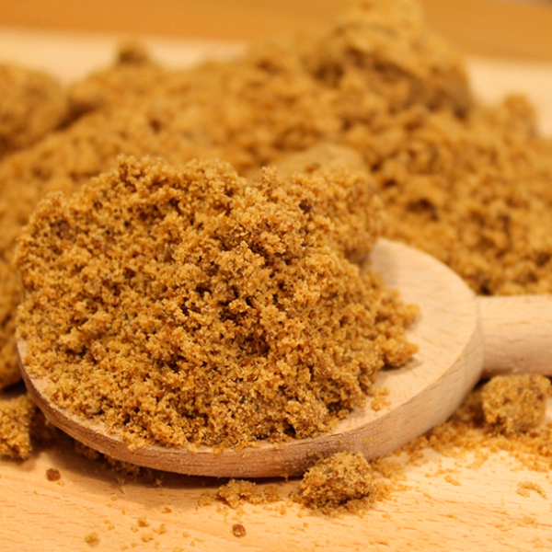
ANTECEDENTES
Nuestro país posee una gran extensión de cultivos de caña de azúcar, que es la base para la elaboración de la panela. La panela granulada o azúcar integral ecológica es un producto que ha incrementado su demanda en los últimos años, debido a sus propiedades nutritivas, a diferencia del azúcar común y corriente.
La caña de azúcar se corta y se muele para la obtención del jugo de caña de azúcar. Una vez extraído, filtrado y decantado el jugo, se somete a un proceso térmico por el cual va perdiendo agua por evaporación hasta el punto óptimo, momento en el cual tiene una textura melosa y se deja enfriar, batiéndolo hasta que se solidifica en pequeños granos de panela. Como se puede ver la diferencia respecto del azúcar blanco o azúcar moreno, es que no hay refinado y no se añaden aditivos químicos en ninguna fase del proceso.

Slide 3
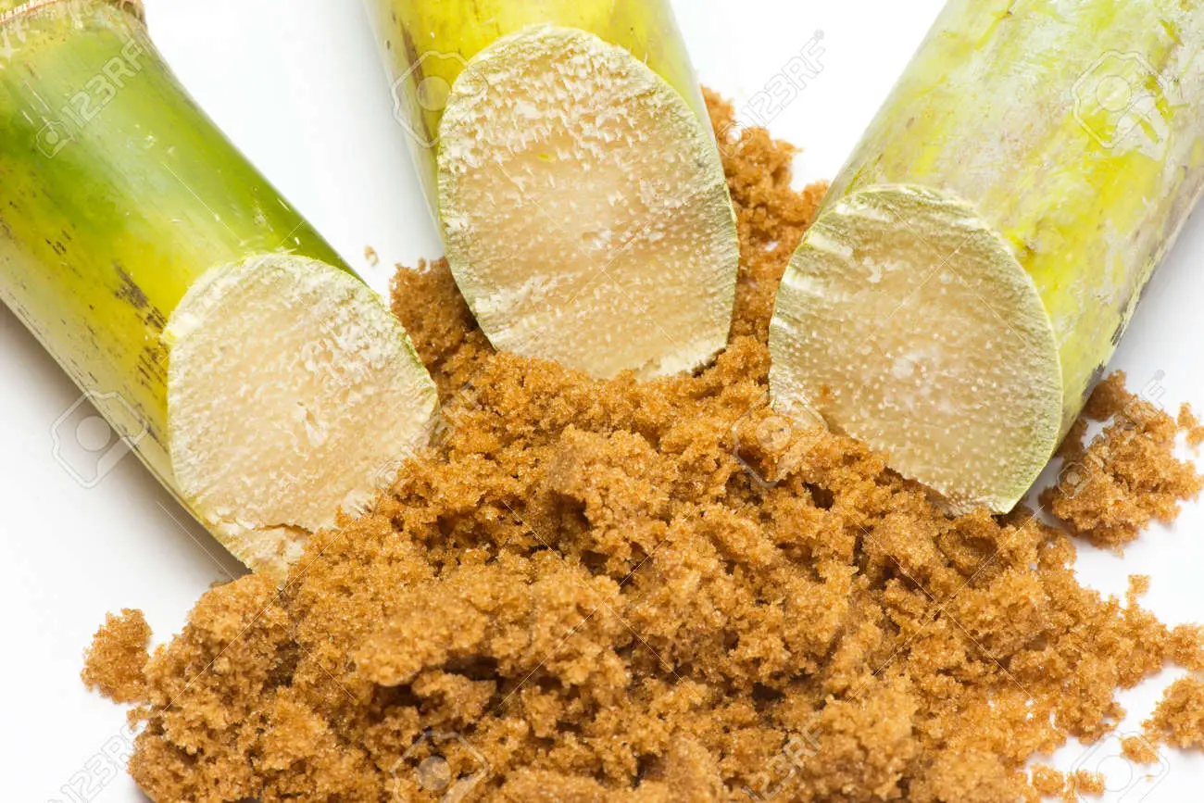
PROPIEDADES DE LA PANELA
La panela suma un interesante aporte mineral, ya que 100 gramos contienen 81 miligramos (mg) de magnesio, 80 mg de calcio, 68 mg de fósforo o 12 mg de hierro, además de cantidades menores de potasio, manganeso, zinc, cobre, flúor y selenio. En la panela tenemos las propiedades edulcorantes del azúcar y las de la melaza, que es la que contiene todas las vitaminas extraídas del jugo de la caña: A, B, C, D y E

Slide 4
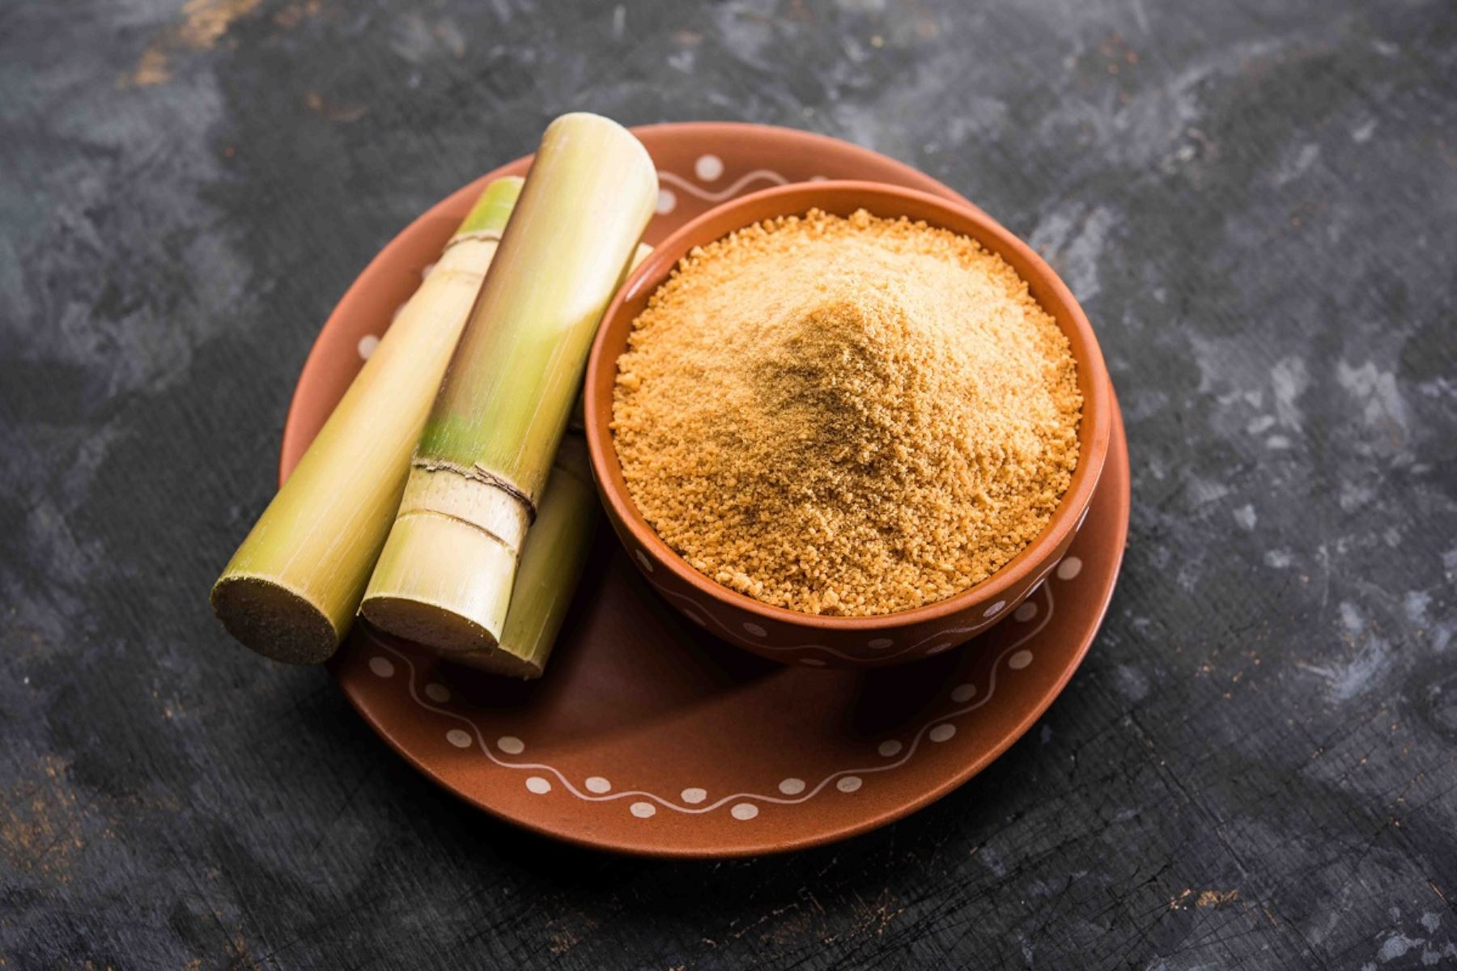
PANELA ORGANICA
Es aquella que ha sido producida sin utilizar productos químicos de síntesis en su cultivo. Para poder utilizar la denominación orgánica, ecológica o biológica que en España son sinónimos y su uso está protegido por la ley, el producto debe ser trazable y este certificado.
En cuanto a que la panela sea ecológica hace que en origen se respete más el medio ambiente y se favorezca más el mantenimiento de la biodiversidad. Por sus propiedades nutricionales, se ha convertido en un producto de alta demanda en el mercado europeo, especialmente en el ámbito del comercio justo y la producción orgánica. Es un producto exportable y que generará a sus productores importantes dividendos.

Slide 5
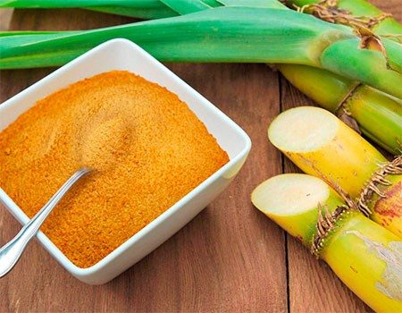
DONDE SE PRODUCE LA PANELA
Piura es considera la principal zona de producción de panela granulada en el país, con 22 plantas de procesamiento distribuidas en diez distritos de la sierra. El proceso de producción y comercialización empezó en 2003 y en la actualidad implica un movimiento anual de 500 mil dólares.
El distrito de Montero cuenta con seis plantas de procesamiento que garantizan una oferta del 70 por ciento del volumen de panela granulada exportada por la Central Piurana de Cafetaleros (Cepicafe). Su distinción como capital regional de la panela granulada será incluida en toda la documentación pública o privada del distrito.
Desde el año 2000, la producción de panela granulada orgánica en la sierra de Piura ha venido logrando un auge impresionante. Piura es la primera región a nivel nacional que produce panela granulada con calidad de exportación. La panela granulada orgánica se produce en plantas agroindustriales rurales o módulos de procesamiento de pequeños productores, ubicados principalmente en las tres provincias más pobres de la región Piura: Ayabaca, Morropón y Huancabamba

Slide 6
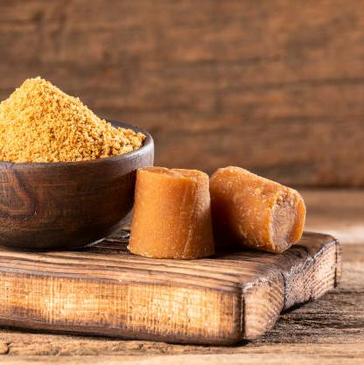
MERCADO INTERNACIONAL
De acuerdo con la información publicada por la Universidad de Piura, la Cooperativa Agraria Norandino, socia del proyecto, tenía previsto exportar este año 1400 toneladas de panela. Sin embargo, debido a la gran demanda en los mercados de Italia y Francia, sus principales clientes, incrementó sus exportaciones en un 50 por ciento, por lo que se estima que para fin de año se logre enviar 2100 toneladas de este producto.
La panela orgánica peruana ha llegado a los mercados internacionales por ejemplo hay 4.000 supermercados franceses distribuidos en toda Francia, su consumo viene creciendo cada año y es muy apreciada por los consumidores. Se exporta a países como Italia, Canadá y Alemania.
La panela de Perú se caracteriza por un color dorado oscuro, una densidad de grano mayor (gránulos más grandes), un sabor dulce muy intenso.

Slide 7
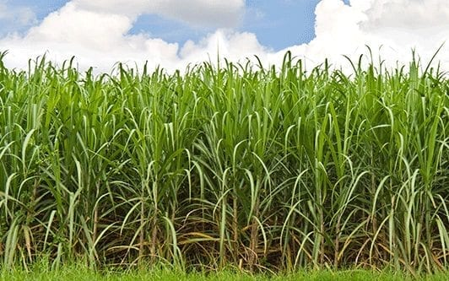
MARCO JURIDICO
CONSTITUCIÓN POLÍTICA DEL PERÚ. Artículo 88.- El Estado apoya preferentemente el desarrollo agrario. Garantiza el derecho de propiedad sobre la tierra, en forma privada o comunal o en cualquiera otra forma asociativa. La ley puede fijar los límites y la extensión de la tierra según las peculiaridades de cada zona. Las tierras abandonadas, según previsión legal, pasan al dominio del Estado para su adjudicación en venta
LEY Nº 30987 Ley que Fortalece la Planificación de la Producción Agraria, tiene por finalidad fortalecer la transferencia de la información estadística agraria, articulando el acceso a la misma por parte de todos los niveles de gobierno y de todos los actores del Sector Agrario, en concordancia con el Sistema Integrado de Estadística Agraria (SIEA), para la planificación de la producción agraria en el país.

Slide 8
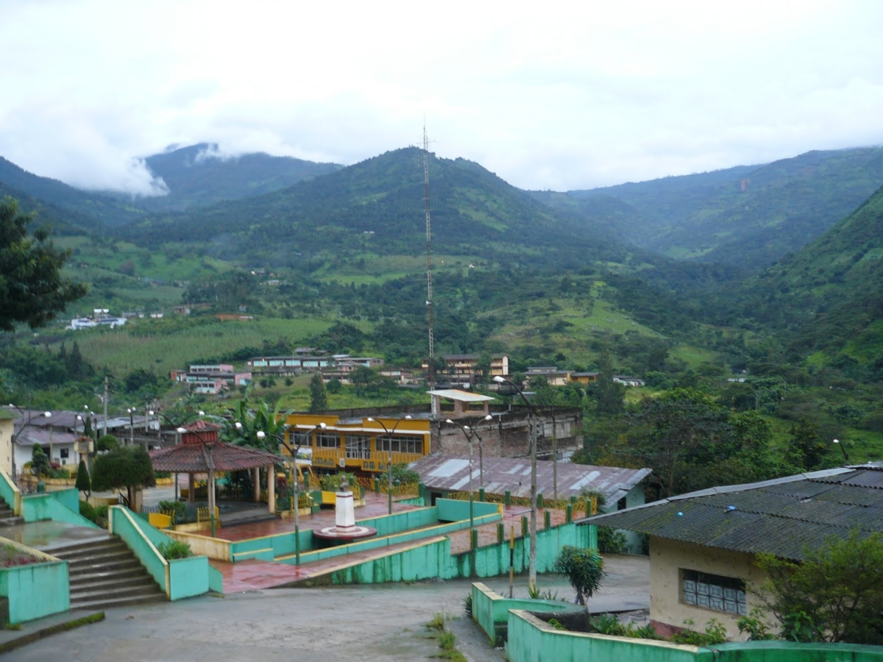
JUSTIFICACIÓN DEL PROYECTO DE LEY
La iniciativa legislativa que se propone es sin duda de mucho interés e importancia por el valor agregado que brinda la Panela Orgánica, sobre todo en la región Piura y qué esta producción sea de carácter nacional. Además, la panela es un producto que está generando el uso de tecnología e innovación en su elaboración y producción, que debe de ser considerado.
Señor presidente los productores de la panela solicitan que los 23 de setiembre de cada año se declare como día festivo de la Panela Orgánica, y al distrito de Montero como capital de la panela orgánica en la provincia de Ayabaca, departamento de Piura; con el fin de llevar a cabo actividades como: ferias, campañas y eventos para desarrollar a nivel regional y nacional su consumo y el comercio interno e internacional.

Slide 9
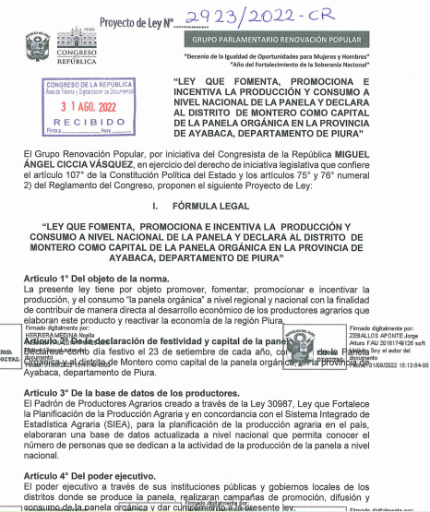
PROYECTO DE LEY 2923/2022-CR
Señora Presidenta, de la Comisión Agraria, Nilza Merly Chacón Trujillo.
Por tal sentido, pido a los Señores Congresistas de esta comisión, apoyar esta iniciativa legislativa: “Ley que fomenta, promociona e incentiva la producción y consumo a nivel nacional de La Panela y declara al distrito de Montero como capital de la Panela Orgánica en la provincia de Ayabaca, departamento de Piura”.
Iniciativa que se ajusta a lo establecido en el Acuerdo Nacional
Política 8: Descentralización política, económica y administrativa para propiciar el desarrollo integral, armónico y sostenido del Perú.
Política 23: Política de desarrollo agrario y rural.

Slide 10
GRACIAS

